Slide 1
Razvoj terminal editora sa posebnim osobinama
rrrrr rrrrrrrrr wwwwwww wwwww wwwwwww xxxxxxx xxxxxxx
r::::rrr:::::::::r w:::::w w:::::w w:::::w x:::::x x:::::x
r:::::::::::::::::r w:::::w w:::::::w w:::::w x:::::x x:::::x
rr::::::rrrrr::::::r w:::::w w:::::::::w w:::::w x:::::xx:::::x
r:::::r r:::::r w:::::w w:::::w:::::w w:::::w x::::::::::x
r:::::r rrrrrrr w:::::w w:::::w w:::::w w:::::w x::::::::x
r:::::r w:::::w:::::w w:::::w:::::w x::::::::x
r:::::r w:::::::::w w:::::::::w x::::::::::x
r:::::r w:::::::w w:::::::w x:::::xx:::::x
r:::::r w:::::w w:::::w x:::::x x:::::x
r:::::r w:::w w:::w x:::::x x:::::x
rrrrrrr www www xxxxxxx xxxxxxx
rwx-terminalni editor teksta otvorenog koda
Kandidat: Željko Rašović Mentor: Dr. Pletl Silvester

Slide 2
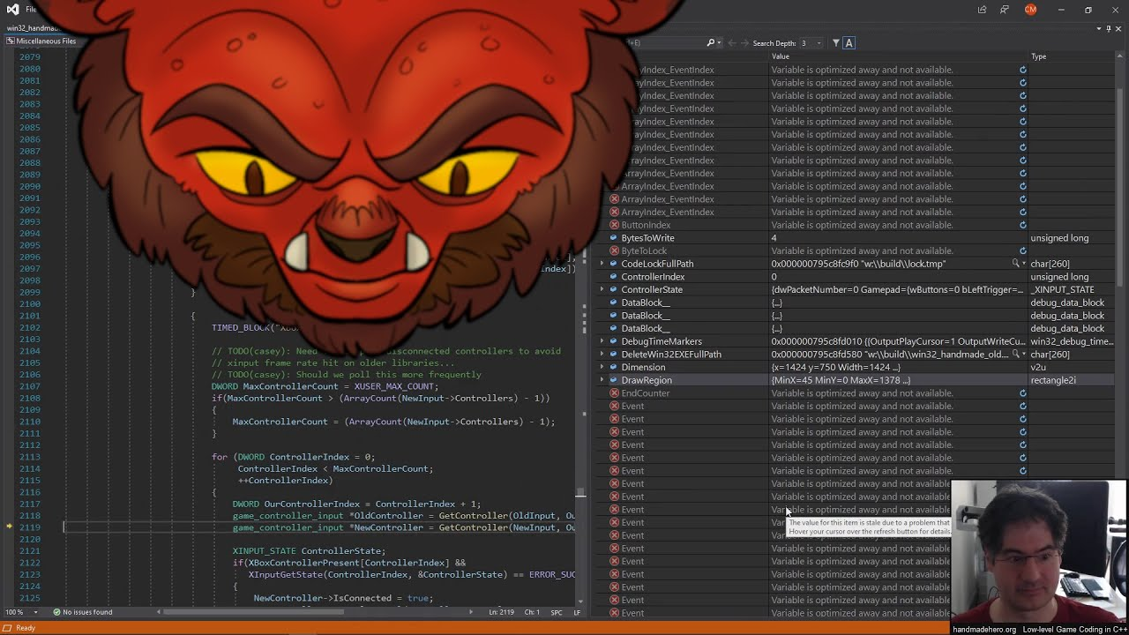
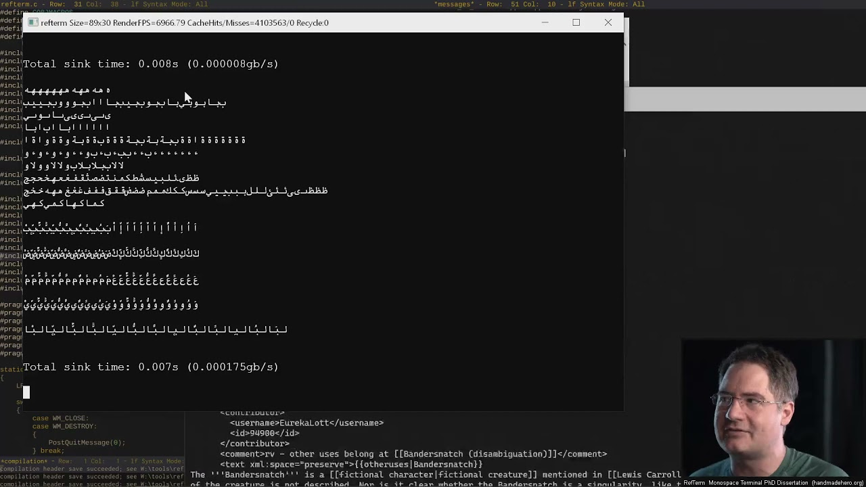
Opis problema
Savremeni inženjering softvera suočava se sa trendom konstantnog rasta složenosti i hardverske zahtevnosti razvojnih alata. Moderni editori koda i integrisana razvojna okruženja (engl. IDE) često troše stotine megabajta radne memorije i uvode kompleksne sisteme zavisnosti kroz procese instalacije dodataka (engl. plugins). Ovakav pristup ne samo da usporava rad na slabijim hardverskim konfiguracijama, već i značajno otežava kontrolu nad izvršnim kodom.
Iz tog razloga javlja se potreba za istraživanjem alternativnih i minimalističkih pristupa u razvoju softvera. Tema ovog rada je bitna jer se bavi optimizacijom performansi i povratkom korenima UNIX filozofije, gde softver treba da radi jednu stvar i da je radi kako treba. Razvojem sopstvenog rešenja postiže se potpuna nezavisnost od ogromnih modernih editora i njihovih softverskih paketa, čime se dobija alat koji je u potpunosti prilagođen specifičnim navikama i radnom toku programera.
Casey Muratori
https://youtu.be/GC-0tCy4P1U
https://youtu.be/hxM8QmyZXtg

Slide 3
rwx editor u poređenju sa drugim terminal editorima
Editor | Arhitektura baze koda
rwx | Minimalistička monolitna (C)
kilo | Minimalistička (C fajl manji od 1000 LOC)
nano | Monolitna (C)
vi | Monolitna (istorijska C baza)
vim | Monolitna (kompleksna C baza)
neovim | Modularna, asinhrona (C i Lua)

Slide 4
rwx editor u poređenju sa drugim terminal editorima
Editor | Način konfigurisanja
rwx | Zakrpama ili direktnom modifikacijom izvornog koda
kilo | Direktnom modifikacijom izvornog koda
nano | Eksterni fajl (.nanorc)
vi | Eksterni fajl (.exrc)
vim | Eksterni fajl (.vimrc), Vimscript
neovim | Eksterni fajlovi (Lua i Vimscript)

Slide 5
rwx editor u poređenju sa drugim terminal editorima
Editor | Sistemi proširivanja
rwx | Mehanizam zakrpa
kilo | Nema (ručne modifikacije izvornog koda)
nano | Nema
vi | Nema
vim | Dinamički plugin ekosistem (Vimscript)
neovim | Dinamički plugin ekosistem (Lua API)

Slide 6
rwx editor u poređenju sa drugim terminal editorima
Editor | Zavisi od
rwx | Isključivo standardna C biblioteka
kilo | Isključivo standardna C biblioteka
nano | ncurses
vi | Standardne POSIX biblioteke
vim | Brojne eksterne biblioteke i parseri
neovim | Brojne eksterne biblioteke i parseri

Slide 7
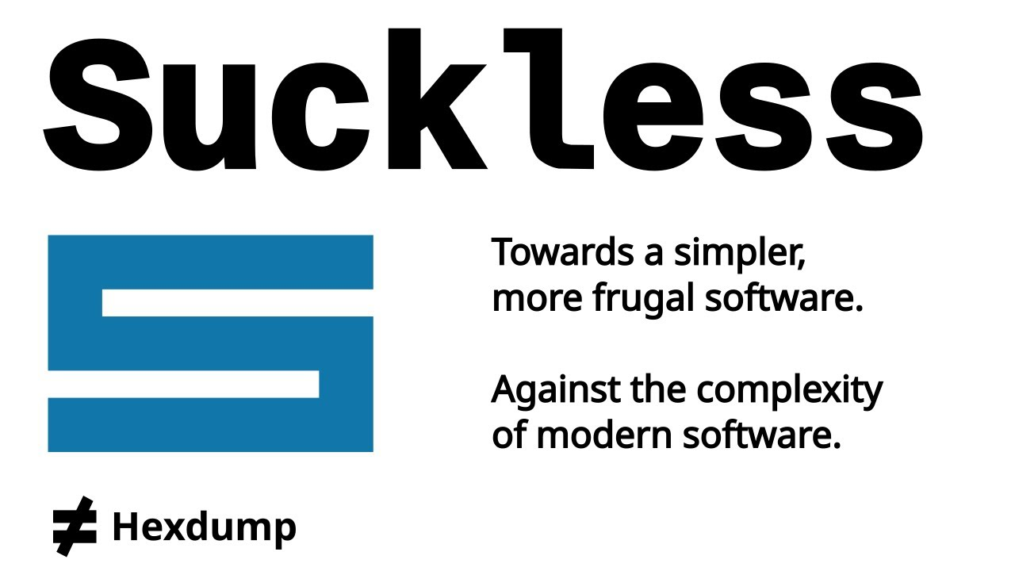
Suckless filozofija razvoja softvera
Tradicionalni razvoj modernog softvera često pati od fenomena poznatog kao software bloat, gde aplikacije vremenom postaju kompleksne, spore i pretrpane funkcionalnostima koje većina korisnika nikada ne koristi. Kao direktan odgovor na ovaj trend nastala je suckless filozofija, inženjerski pokret koji se zalaže za razvoj naprednog, ekstremno jednostavnog, jasnog i ekonomičnog softvera.
Glavni postulati suckless filozofije su:
Jednostavnost i čitljivost - Kod mora biti napisan tako da ga jedan programer može u potpunosti razumeti i modifikovati.
Minimalizam - Softver treba da radi samo jednu stvar i da je radi kako treba (UNIX filozofija).
Izbegavanje dinamičke kompleksnosti - Složeni grafički interfejsi i teški apstrakcioni slojevi se odbacuju u korist bazičnih, ali moćnih sistemskih mehanizama.

Slide 8
Konfigurisanje kroz izvorni kod naspram konfiguracionih fajlova
Iako je pristup konfigurisanja pomoću konfiguracionih fajlova naizgled komforan za korisnika, on sa sobom nosi ozbiljne arhitektonske nedostatke, ti nedostaci su:
Kompleksnost koda - Programer mora da napiše i održava podsistem za parsiranje teksta, validaciju sintakse i podsistem za rukovanje greškama u konfiguracionom fajlu.
Potrošnja resursa - Aplikacija troši CPU cikluse i memoriju pri svakom pokretanju samo da bi učitala i interpretirala korisnička podešavanja.
Skriveno ponašanje - Korisnik često ne zna tačno šta određeni plugin ili konfiguraciona opcija menja u toku rada.
Suckless softver eliminiše ovaj sloj tako što uvodi konfigurisanje preko zakrpa (engl. patches).

Slide 9
Mehanizam zakrpa kao alternativa plugin ekosistemima
Da bi podržali proširivanje funkcionalnosti, standardni editori implementiraju kompleksne API sisteme I dinamička okruženja koja omogućavaju učitavanje eksternih dodataka (engl. plugins). Ovo otvara vrata bezbednosnim propustima, nestabilnosti i drastičnom usporavanju rada editora.
Kao alternativu dinamičkim dodacima (engl. plugins), suckless zajednica koristi mehanizam zakrpa (engl. patches) izvornog koda pomoću standardnih Unix alata diff i patch.
Koncept rada je sledeći, kada programer želi da doda novu funkcionalnost (npr. podršku za isticanje sintakse u editoru), on ne piše izolovani plugin. Umesto toga, on modifikuje postojeći izvorni kod I generiše .diff ili .patch fajl koji tačno mapira koje linije koda treba dodati, obrisati ili izmeniti.
Korisnik koji želi tu funkcionalnost, primenjuje zakrpu nad svojim izvornim kodom pomoću jednostavne komande
patch < funkcionalnost.diff

Slide 10
Mehanizam zakrpa kao alternativa plugin ekosistemima
Nakon uspešnog korišćenja mehanizma zakrpa (engl. patches), softver se ponovo kompajlira.
Prednosti ovog pristupa u razvoju editora rwx su višestruke:
Nulta latencija - Nova funkcionalnost postaje integralni deo binarnog fajla nakon kompajliranja, nema dinamičkog učitavanja, niti interpretiranja u realnom vremenu.
Potpuna kontrola - Korisnik u svakom trenutku ima uvid u to šta se tačno menja u izvornom kodu, čime se eliminiše rizik od skrivenih grešaka ili zlonamernog koda.
Modularnost bez neželjenih efekata - Editor ostaje savršeno prilagođen potrebama pojedinca I sadrži isključivo one linije koda koje su korisniku zaista potrebne.

Slide 11
Merenje performansi
Testiralo se prvo korišćenje RAM memorije prilikom otvaranja samog editora bez otvaranja fajla, pa kao drugi test se uzelo korišćenje RAM memorije prilikom otvaranja cpp_syntax_patch.c fajla, dužine 143 linije C koda. Rezultate merenja možemo da vidimo u sledećoj tabeli.
Test | RWX | NEOVIM
Otvaranje samog editora (Linux) | 98,3kB | 6,5MB
Otvaranje samog editora (Windows) | 0,5MB | 7,7MB
Otvaranje cpp_syntax_patch.c fajla (Linux) | 192,5kB | 6,8MB
Otvaranje cpp_syntax_patch.c fajla (Windows) | 0,6MB | 8,8MB

Slide 12
Zaključak
Uz editor dolaze i pomoćne skripte (configure, compile, install, uninstall, patch_code) koje olakšavaju korisniku konfigurisanje, kompajliranje, instalaciju, uklanjanje i proširenje funkcionalnosti editora. Izrađene su dve referentne zakrpe, zakrpa za isticanje C++ sintakse i zakrpa za vim prečice. U dokumentaciji je dat i primer kako korisnik samostalno može da generiše i primeni sopstvenu zakrpu.
Merenja performansi pokazuju linearno rastući trošak memorije sa brojem linija. U poređenju sa drugim editorima poput neovima, rwx je znatno manji i efikasniji sa memorijom.

Slide 13
Zaključak
Mada ovaj način projektovanja softvera takođe ima i svoje nedostatke.
Nedostaci ovog načina projektovanje softvera su:
Obaveza rekompajliranja,
Konflikti pri primeni više zakrpa na isti kod,
Održavanje zakrpa pri promeni koda editora,
Nedostatak izolacije (greška u zakrpi ruši ceo editor),
Viši prag znanja za korisnika.

Slide 14
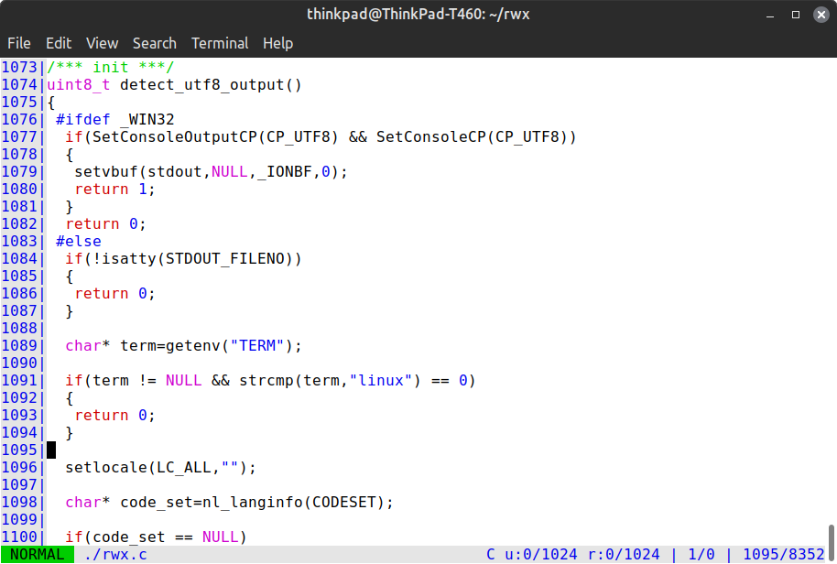
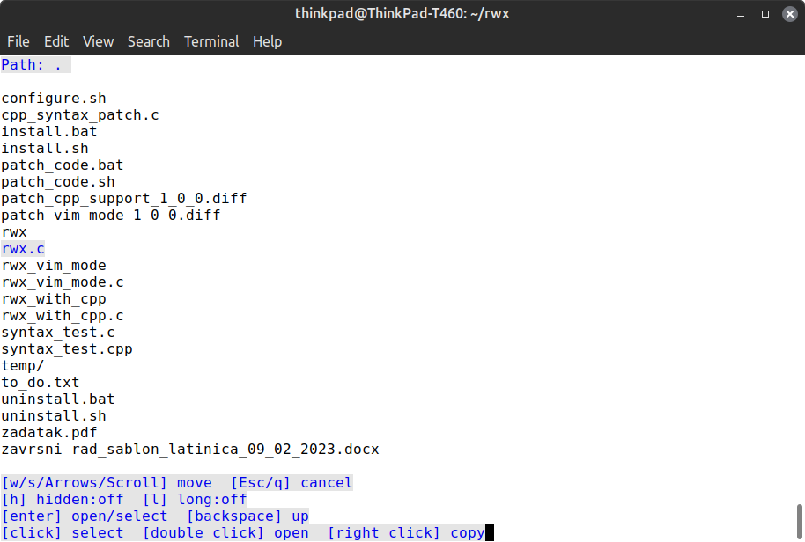
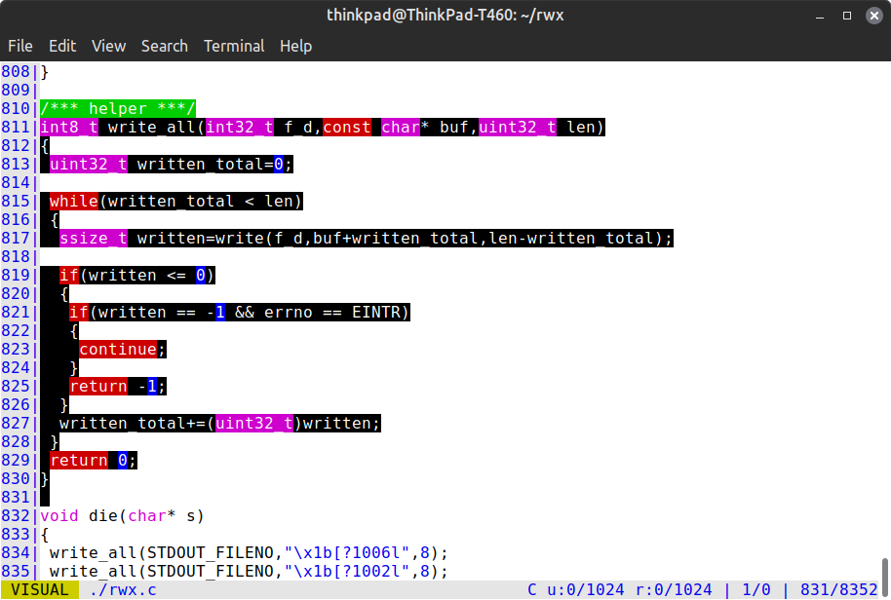
Live Demo
Instrukcije i kod možete naći na slidećem linku: github.com/ZeljkoRasovic/rwx
rrrrr rrrrrrrrr wwwwwww wwwww wwwwwww xxxxxxx xxxxxxx
r::::rrr:::::::::r w:::::w w:::::w w:::::w x:::::x x:::::x
r:::::::::::::::::r w:::::w w:::::::w w:::::w x:::::x x:::::x
rr::::::rrrrr::::::r w:::::w w:::::::::w w:::::w x:::::xx:::::x
r:::::r r:::::r w:::::w w:::::w:::::w w:::::w x::::::::::x
r:::::r rrrrrrr w:::::w w:::::w w:::::w w:::::w x::::::::x
r:::::r w:::::w:::::w w:::::w:::::w x::::::::x
r:::::r w:::::::::w w:::::::::w x::::::::::x
r:::::r w:::::::w w:::::::w x:::::xx:::::x
r:::::r w:::::w w:::::w x:::::x x:::::x
r:::::r w:::w w:::w x:::::x x:::::x
rrrrrrr www www xxxxxxx xxxxxxx

Slide 15


